Slide 1
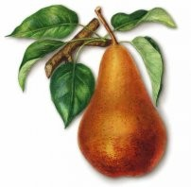
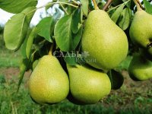
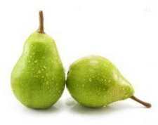
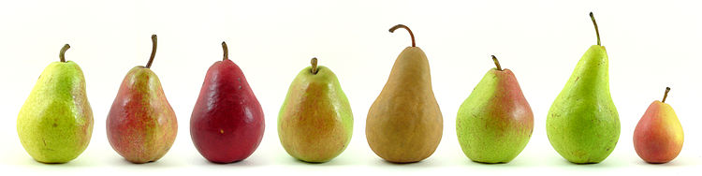
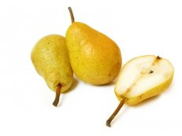
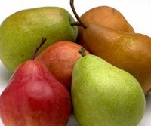
Груши
Брошенный сад, разрушенный дом. Старая груша расцвела в бурьяне. Звучит как набат моя память о том, Что родился когда-то на этой Земле.

Slide 2
Происхождение груши
Если обратиться к литературе, то оказывается, что культура груши будто бы зародилась в Греции, за 1000 с лишним лет до н. э. Обширный комплекс диких груш, объединенных в сборный вид, явился исходным для одомашнивания в Средиземноморье.
В нашей стране домашняя груша возделывается с незапамятных времен. Упоминания о груше имеются в летописях, фольклоре. Центром плодоводства на европейской территории России была Украина. В первой русской помологии А. Т. Болотова (конец XVIII в.) было описано 39 сортов груши. В Крыму западноевропейские сорта стали разводить в начале 30-х годов XIX в. В Никитском ботаническом саду во второй половине XIX в. выращивалась коллекция из 550 сортов груши, а в помологической коллекции Л. П. Симиренко находилось более 600 сортов.

Slide 3
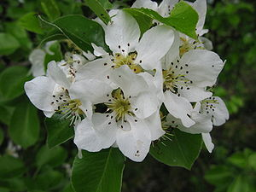
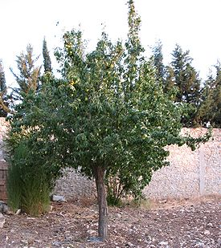
Внешний вид
Форма кроны свободно растущего дерева — пирамидальная или округлая, склонна к загущению. Годовой прирост составляет 30—40 см.
Листья, как правило, опадающие. Листорасположение спиральное в 5 рядов. Лист широкояйцевидной формы, 2,5—10 см длиной; цвет — тёмно-зелёный, блестящий, нижняя сторона листа голубовато-зелёная, осенью золотисто-оранжевая.
Лепестки в почке расположены черепично.
Почки у груши, как и у других деревьев семейства, двух типов: вегетативные и генеративные. Вегетативные почки мельче и острее, генеративные — крупнее и тупее. Внешние различия между двумя типами почек усиливаются от времени образования этих почек к выходу из них побегов.
Плод, как правило, — вытянутой формы с расширением в нижней части, есть сорта с шаровидными плодами.

Slide 4
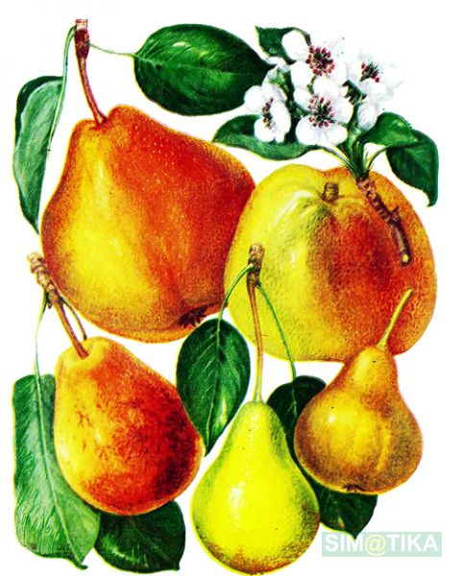
Груша обыкновенная
Груша обыкновенная, или лесная наиболее распространена в лесах Центрально-Черноземной зоны России, в Украине и Молдове. Дерево долговечное (до 200-300 лет), очень большая, достигает 20 — З0 м высоты, крона широкопирамидальной, часто в колючках. Плодоношение позднее. В урожайные годы взрослое дерево дает 400-800 и даже 1000 кг плодов. Плоды мелкие, зеленые, при созревании желтеют, мякоть твердый, терпкий, каменистый. Семена используют для выращивания подвоев для культурных сортов груши.

Slide 5
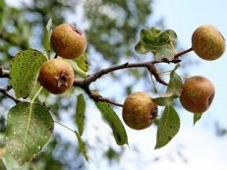
Груша кавказская
Груша кавказская распространена в увлажненных районах северного Кавказа и Закавказья. Дерево высотой 10-20 м. Листья яйцевидные или овальные, с цельными краями. Плоды зеленовато-желтые, мякоть сочная, созревают в августе-октябре.

Slide 6
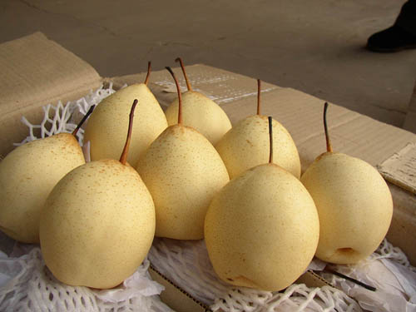
Груша китайская
Груша китайская.Происходит из Центрального и Западного Китая. Распространена в Приморском крае, а также в Японии и Корее. В 1909 г. завезена в США. Деревья высотой 10-15 м, ветви без колючек. Молодые приросты голые или слабоопушени, красновато-коричневые. Листья крупные, удлиненно-яйцевидные, с пильчатые краями, на концах заостренные, молодые — слегка опушенные. Плоды мелкие, шаровидной формы, коричневые, с грубоватым зернистым мякотью. Чашечка опадают.

Slide 7
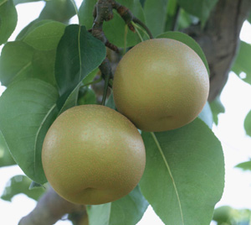
Королева фруктов
Японские груши, существенно отличающиеся от своих европейских аналогов, произрастают на всей территории Японии от Хоккайдо до Кюсю. Груши упоминаются в японских литературных памятниках с седьмого века. Груша очень полезна и по праву считается в Японии "королевой фруктов". Особенно груши полезны для людей, страдающих заболеваниями желудка. Японские груши содержат много кальция и поэтому снижают кровяное давление. Кроме того, груши предотвращают кариес благодаря наличию в них сорбита.

Slide 8




Груши содержат много сахаров, клетчатку, дубильные вещества, витамины. Из минеральных веществ — медь, цинк, молебден, железо, барий. Из-за наличия большого количества клетчатки груши исключают из рациона питания лиц с гастритами, язвой желудка (в стадии обострения). Лечебными свойствами груши почти не обладают.

Slide 9
вывод:
Груша существует на планете несколько тысяч лет. Она начала «путешествовать» по планете вместе с купцами. Люди покупали плоды с семенами. Сажал их и через некоторое время и получал от взрослого дерева плоды, но разные климаты заставили грушу привыкнуть к разным климатическим условиям и почвам. В зависимости от климата и почвы получались разные виды груши.

Slide 10
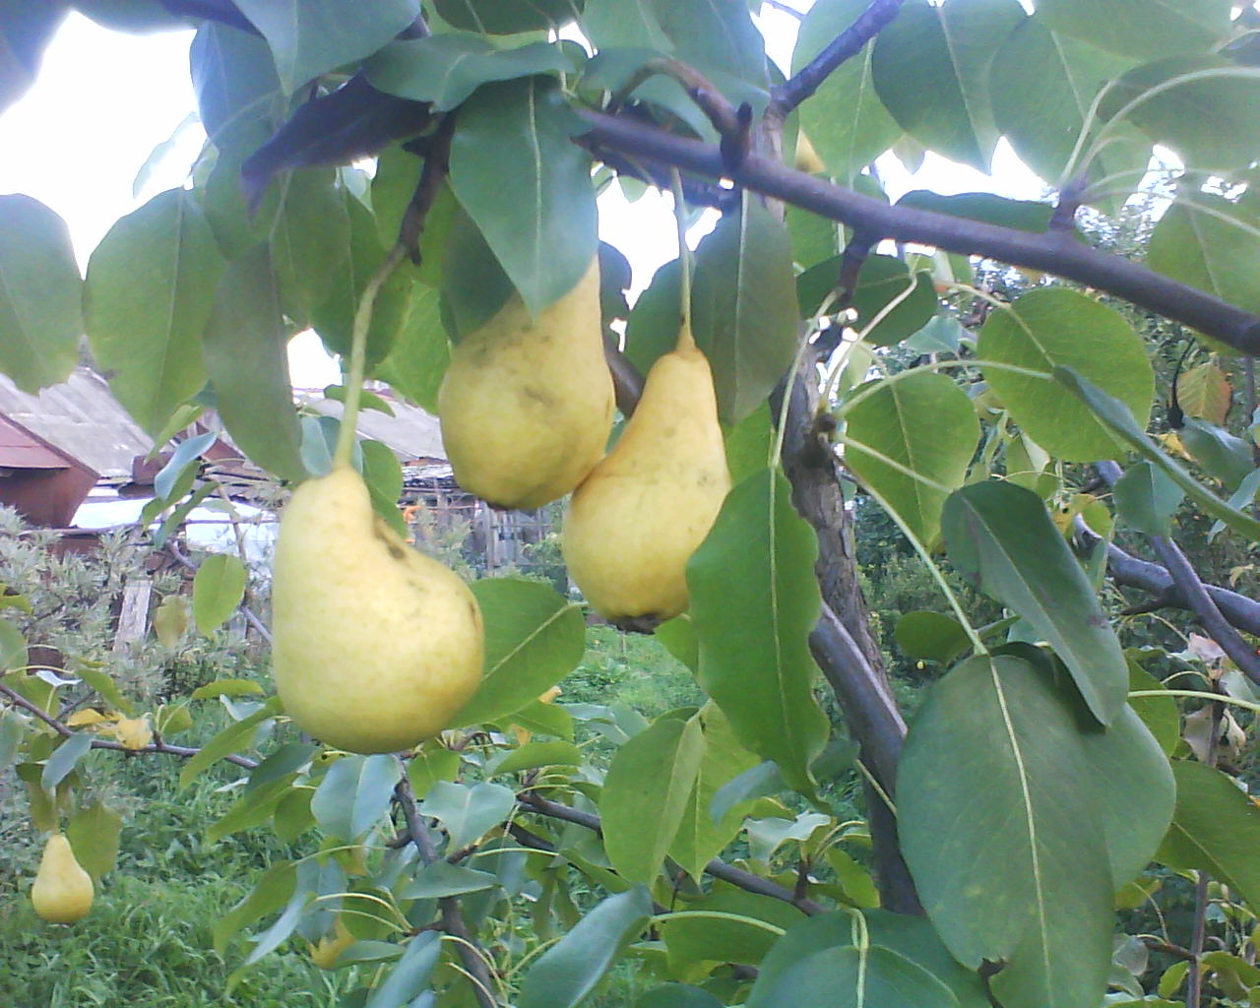
Приготовила учитель биологии
Вилкова Т.М.
МБ ОУ Пеля – Хованская СОШ

